Slide 1
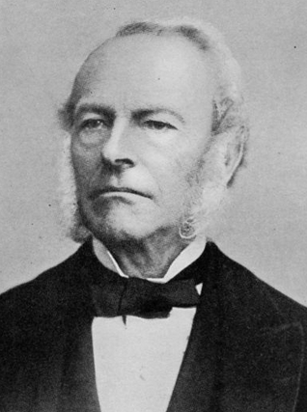
第七节 斯托克斯(stokes)公式
Stokes(英，1819-1903)

Slide 2
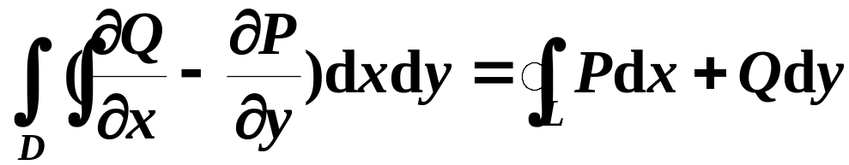
牛--莱公式把定积分和端点处的原函数联系起来
格林公式把平面上的闭曲线积分与
所围区域的二重积分联系起来.

Slide 3
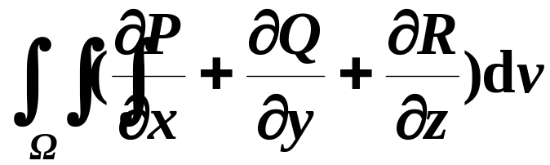
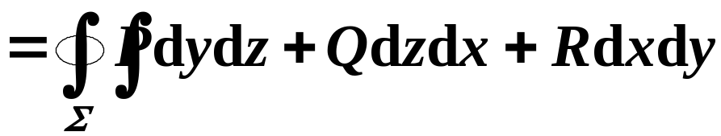
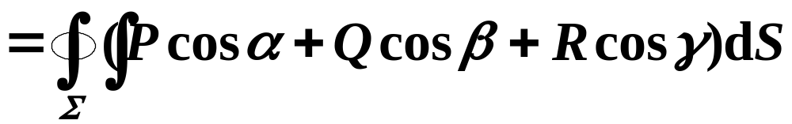
高斯公式把空间闭曲面上的曲面积分与
曲面所围空间区域上的三重积分联系起来

Slide 4



本节课的斯托克斯公式表达的是空间曲面
积分与其边界曲线积分之间的关系.

Slide 5


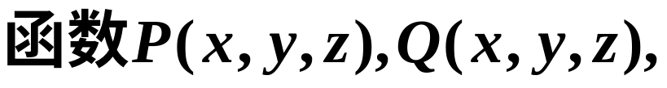
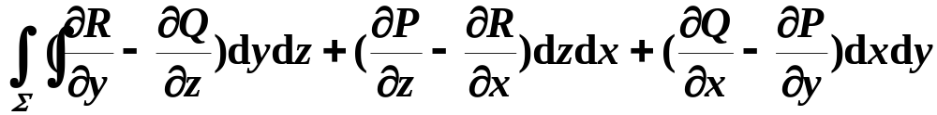
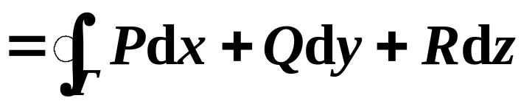
斯托克斯(Stokes)公式
定理
Σ
是以
为分段光滑的空间有向闭曲线,
Γ
为
边界的分片光滑的有向曲面,
的侧符合右手规则,
具有一阶连续偏导数,
则有公式
斯托克斯公式

Slide 6
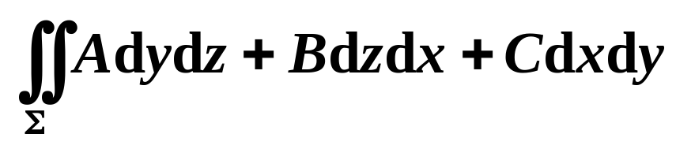
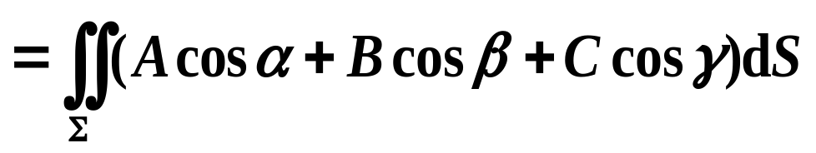
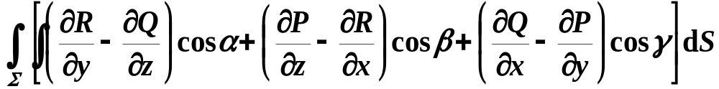

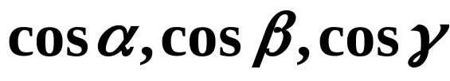
又因为
所以
其中
是Σ指定一侧的法向量的
方向余弦.

Slide 7

Γ的正向与Σ的侧符合右手规则:
当右手除拇指外的四指依Γ 的绕行方向时,
拇指所指的方向与Σ上法向量的指向相同.
称Γ
是有向曲面Σ的正向边界曲线.
右手法则
是有向曲面 的
正向边界曲线

Slide 8

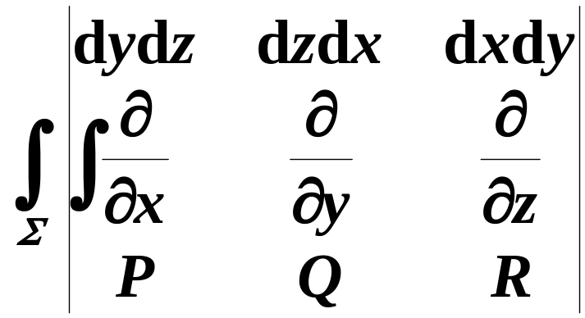

∫∫
∂
R
∂
Q
∂
P
∂
R
∂
Q
∂
P
便于记忆形式
(
−
)
d
y
d
z
+
(
−
)
d
z
d
x
+
(
−
)
d
x
d
y
∂
y
∂
z
∂
z
∂
x
∂
x
∂
y
Σ

Slide 9
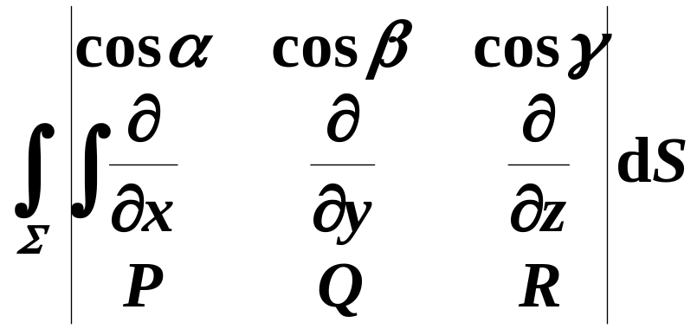


另一种形式

Slide 10
Stokes公式的实质
表达了有向曲面上的曲面积分与其
边界曲线上的曲线积分之间的关系.
主要应用：将曲线积分转化为曲面积分以简化计算.

Slide 11


讨论：
斯托克斯公式和格林公式有什么联系？
注
当Σ为 xOy 坐标面上的平面区域时,
斯托克
斯公式就是格林公式,
因此斯托克斯公式是格林
公式在曲面上的推广.

Slide 12
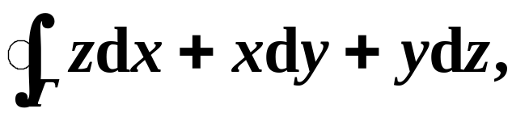



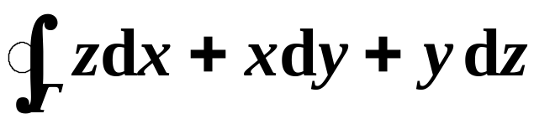




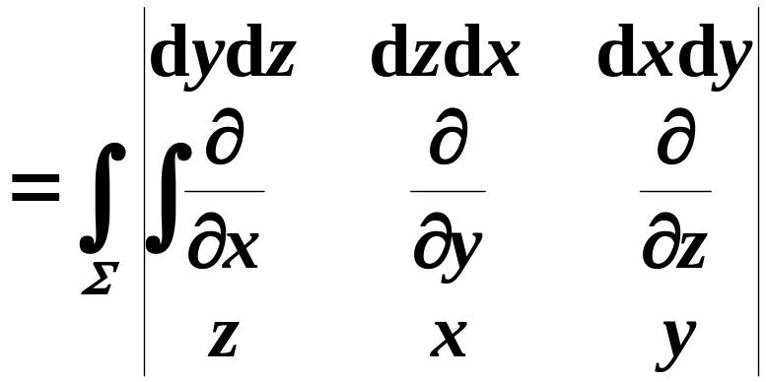

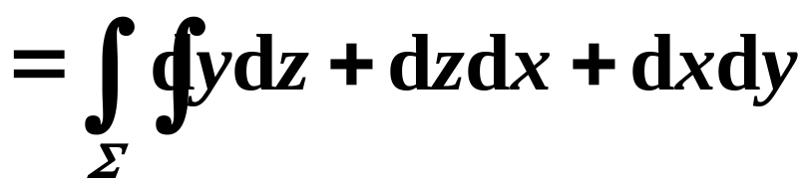
例
计算曲线积分
其中
被三坐标面所截成的
三角形的整个边界,
它的正向与这个三角形上侧
的法向量之间符合右手规则.
解
法一
按斯托克斯公式,
有

Slide 13

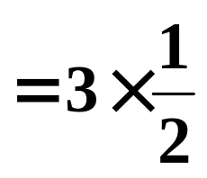
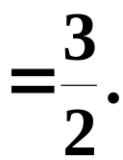
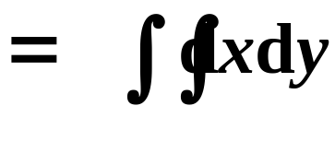










Slide 14
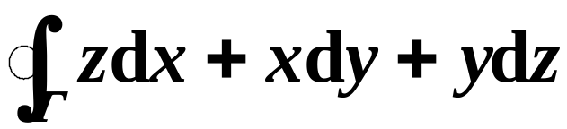
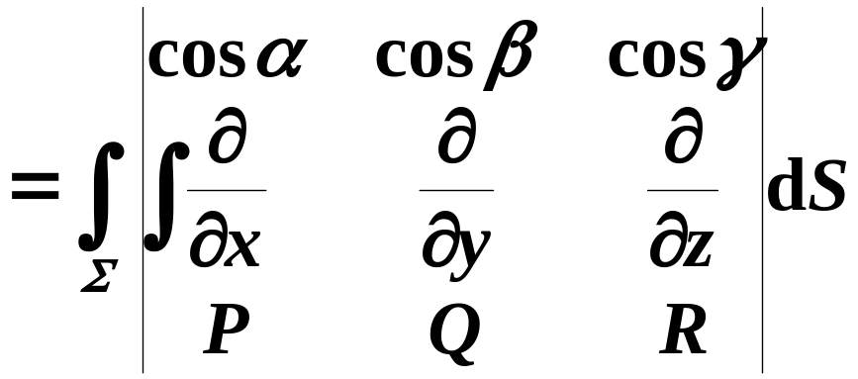
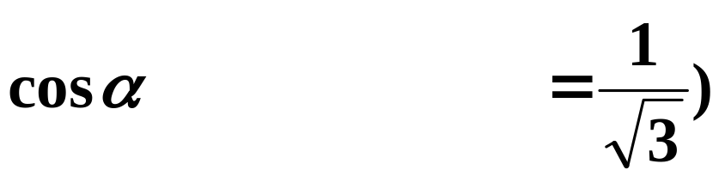




法二
按斯托克斯公式,
有

Slide 15
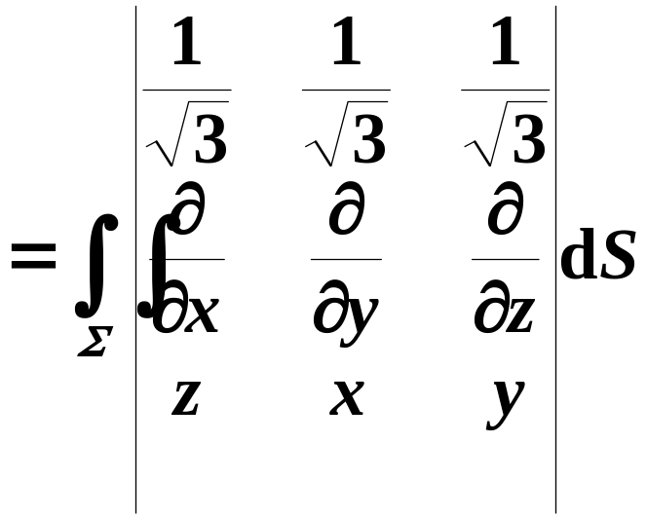




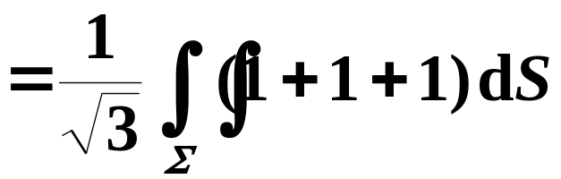
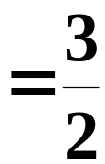
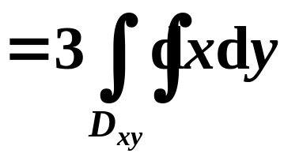

Slide 16
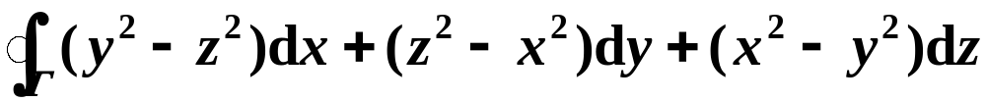
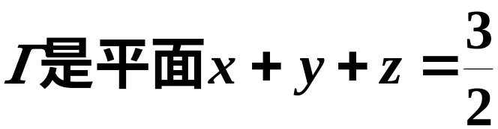




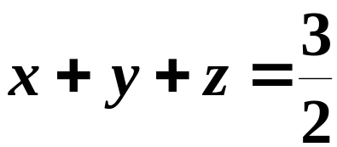








例
计算曲线积分
其中
截立方体:
的表面所得的截痕,
若从Ox
轴的正向看去,
取逆时针方向.
解
取Σ为平面
的上侧被Γ所围成的部分.
则Γ的方向是Σ的正向
可用Stocks公式将上述的
曲线积分转化为Σ上的曲面积分

Slide 17
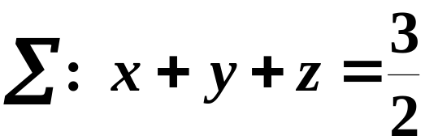
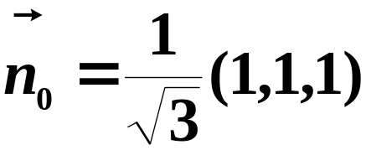
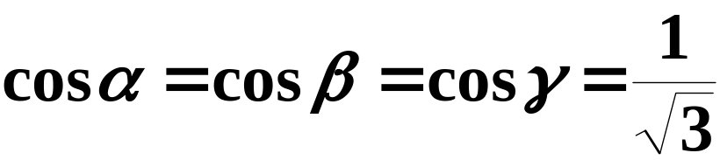
为了转化为对面积的曲面积分，需要曲面的法
向量方向余弦。
怎么求？
则单位法向量
即

Slide 18
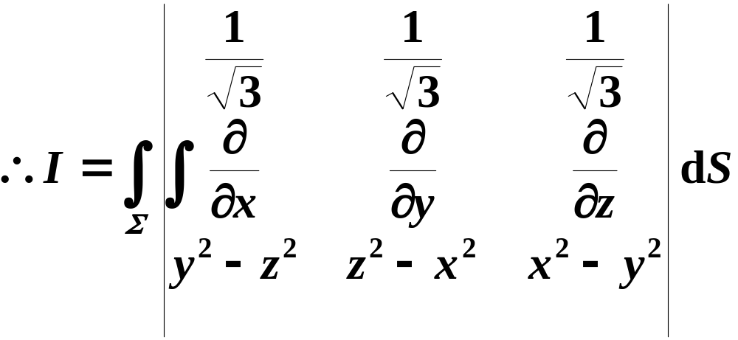
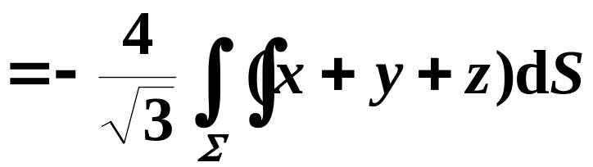


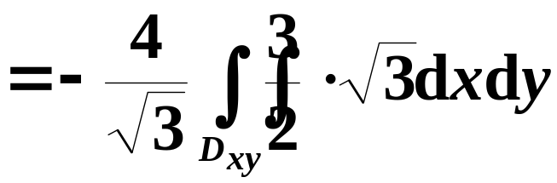
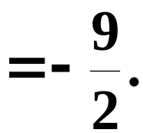





Σ在xOy面上的投影为??

Slide 19
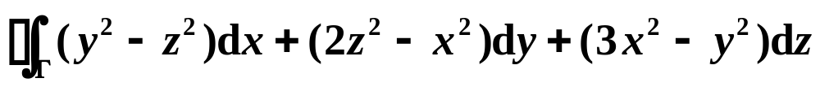
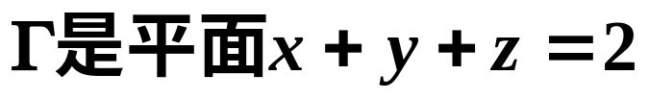

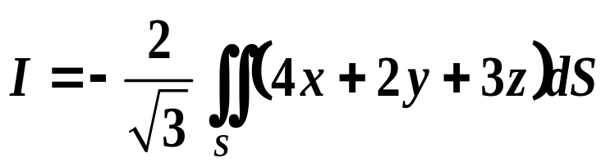
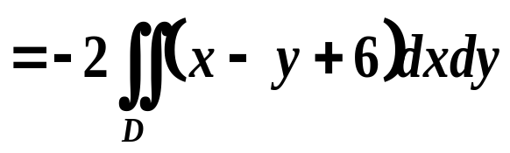
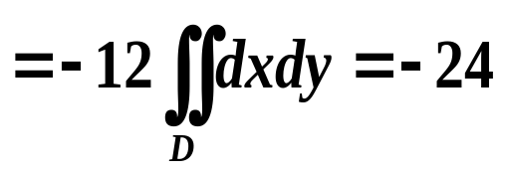
练习
计算曲线积分
其中
与柱面 的交线，
且从Oz
轴的正向看去,
取逆时针方向.
提示
用Stocks公式可得

Slide 20
练习：
总结定积分、重积分、曲线积分、曲面积分之间的关系

Slide 21
作 业： (1) 练习册 全部 ☹
课下练习： (1) 教材 1 2(1)(3)☺

